Slide 1
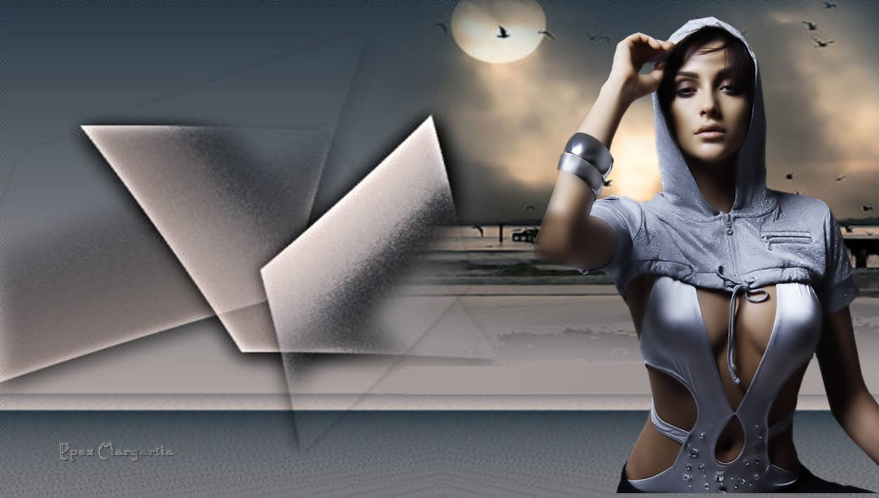



Mujer Bonita Es La Que
Lucha

Slide 2
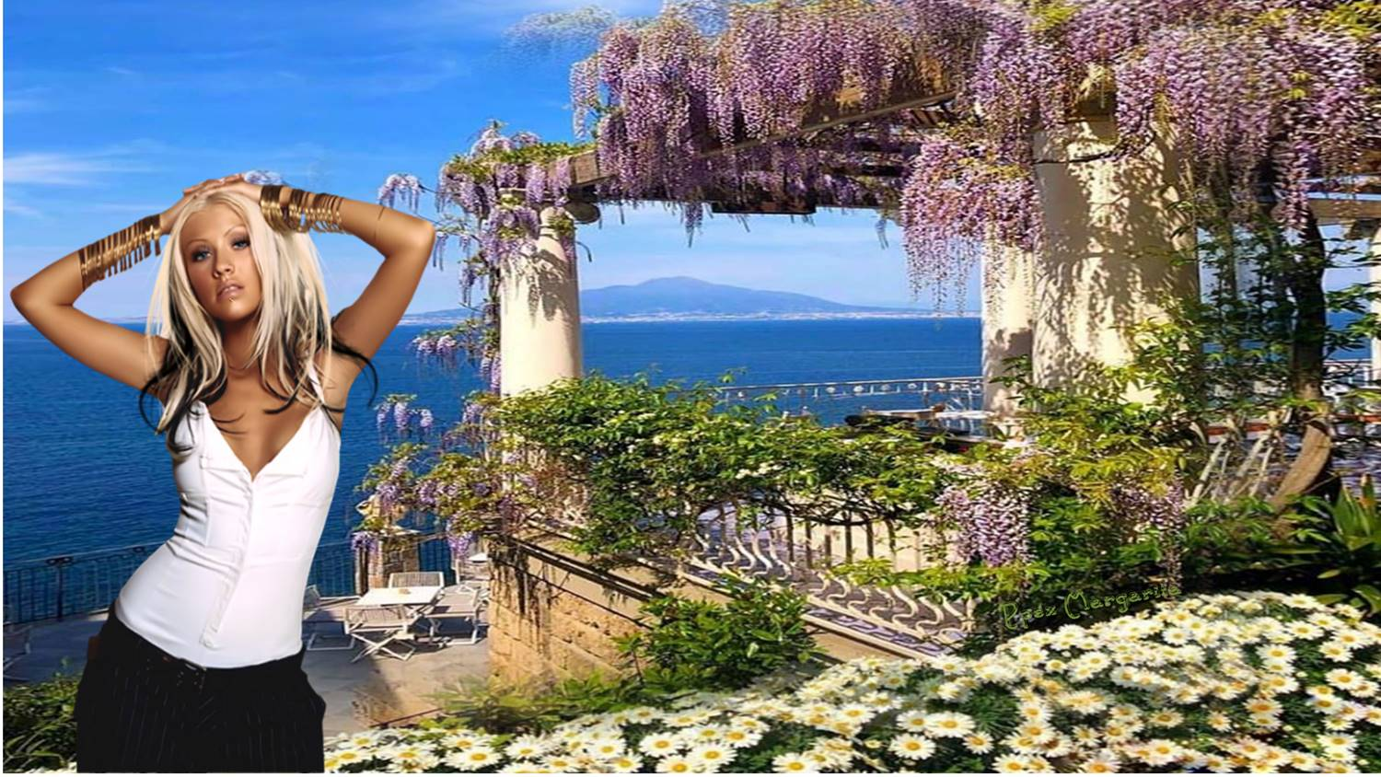

Slide 3


Mujer bonita es la que lucha y no se calla,
Bella la hacen sus ideas y no sus pechos

Slide 4


Bonita es la que batalla tras batalla
No se cansa de pelear por sus derechos.

Slide 5


Slide 6
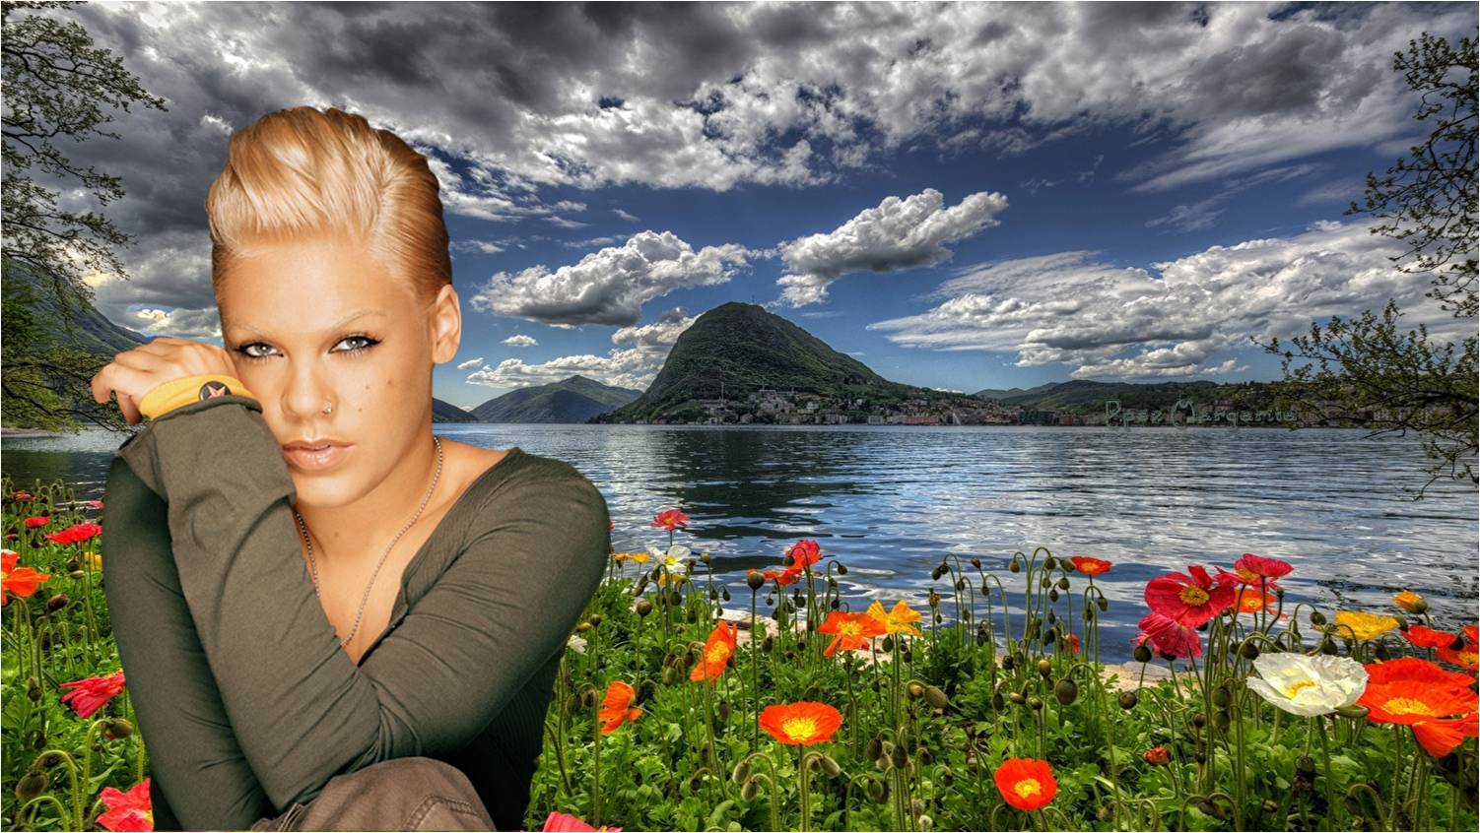
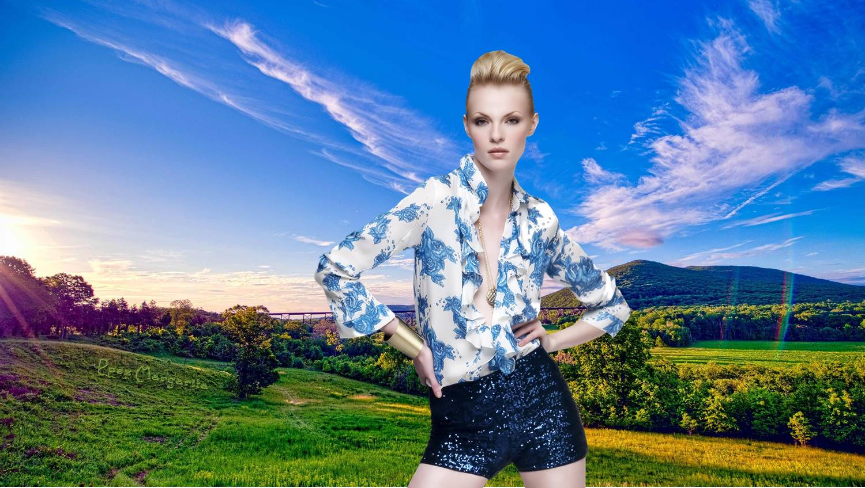
Linda es la proclamada en rebeldía
La que prefiere morir a ser pisada

Slide 7
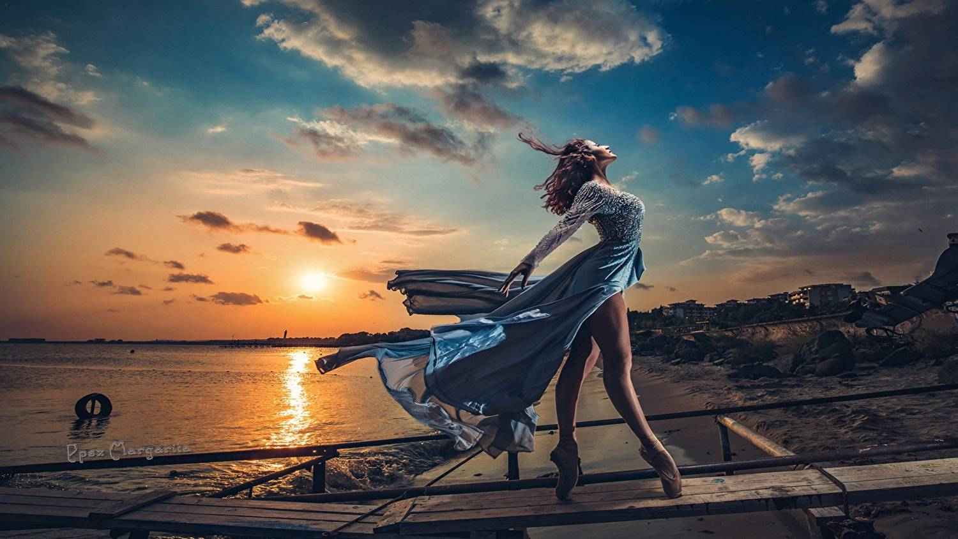

Bonita es la mujer que hace poesía
Convirtiendo la rutina en barricada

Slide 8


Slide 9

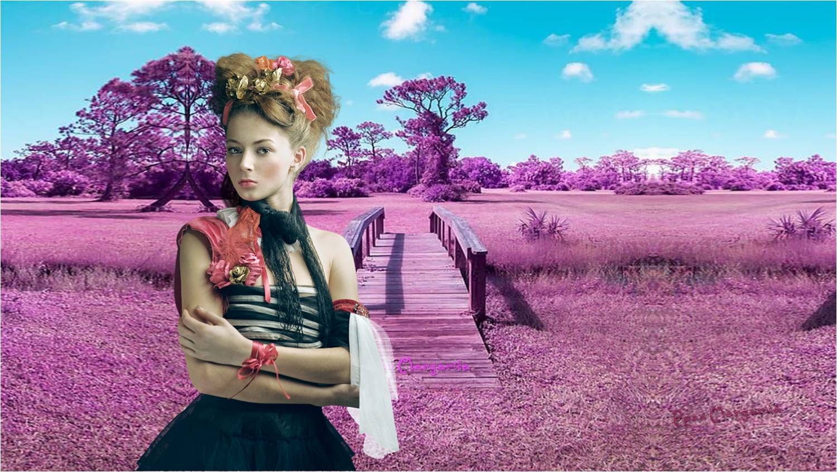
La que nunca se dejó domesticar
Bonita es la que rompe las cadenas

Slide 10
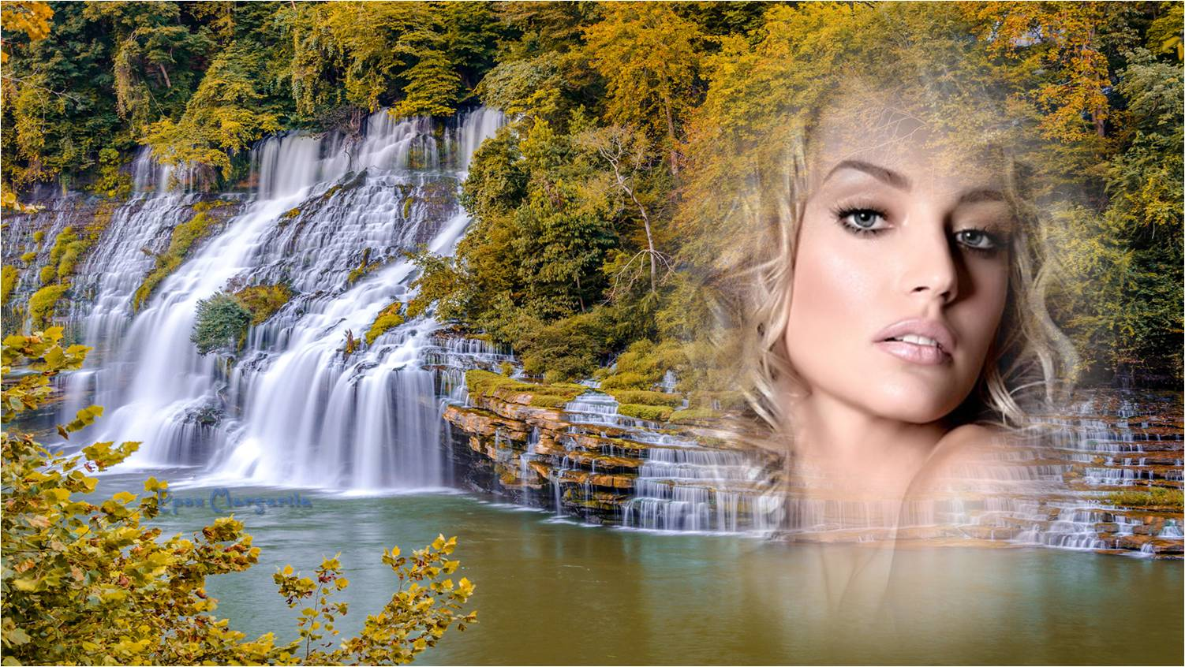
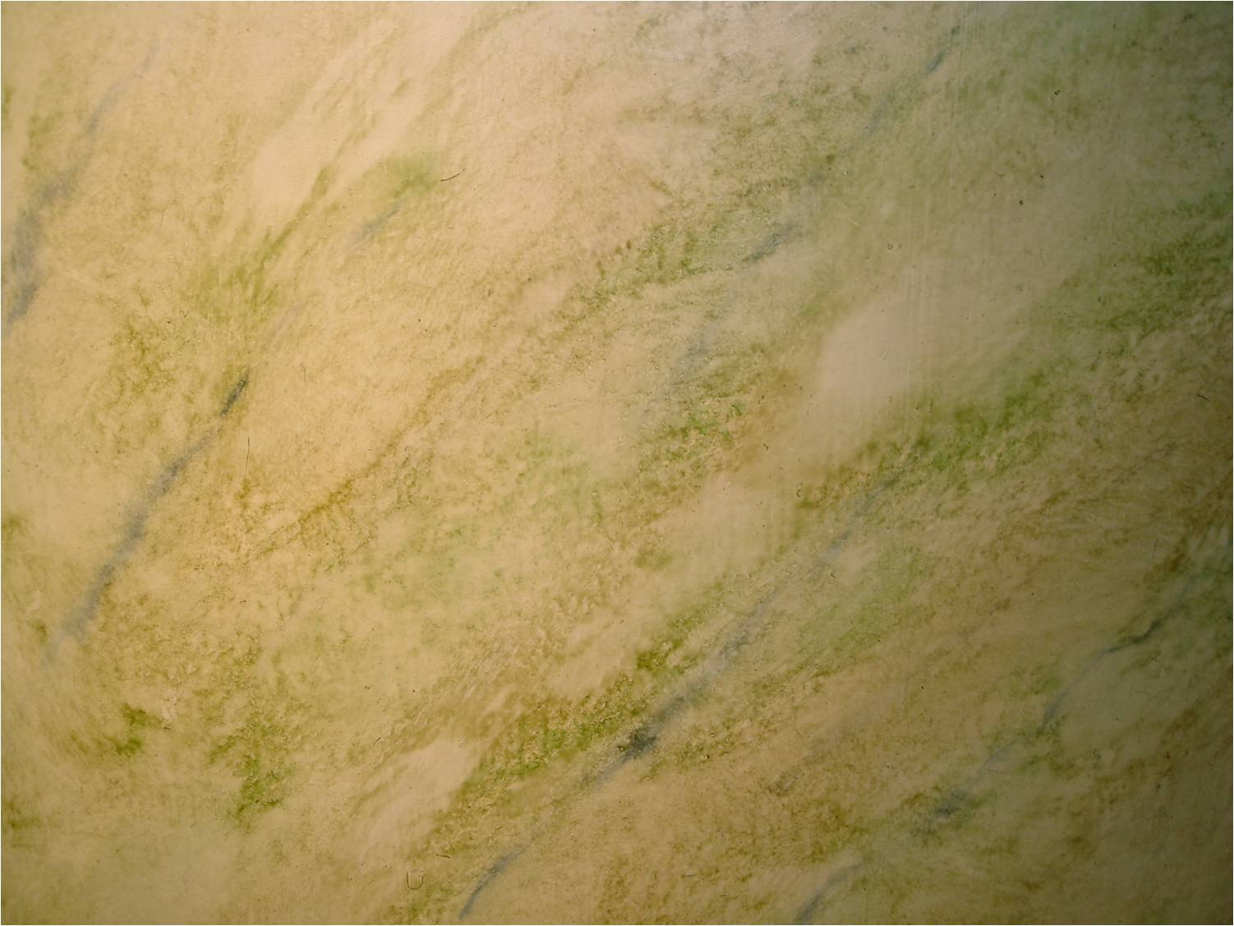

Slide 11
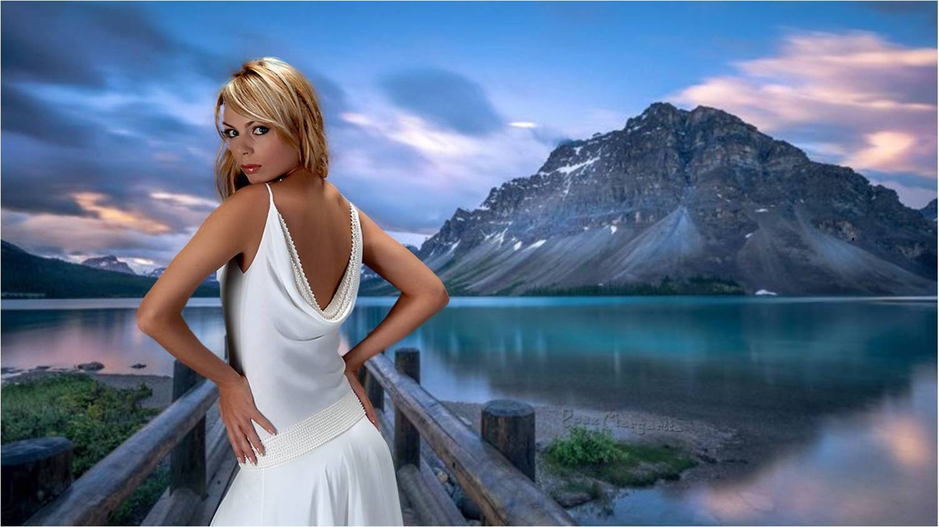
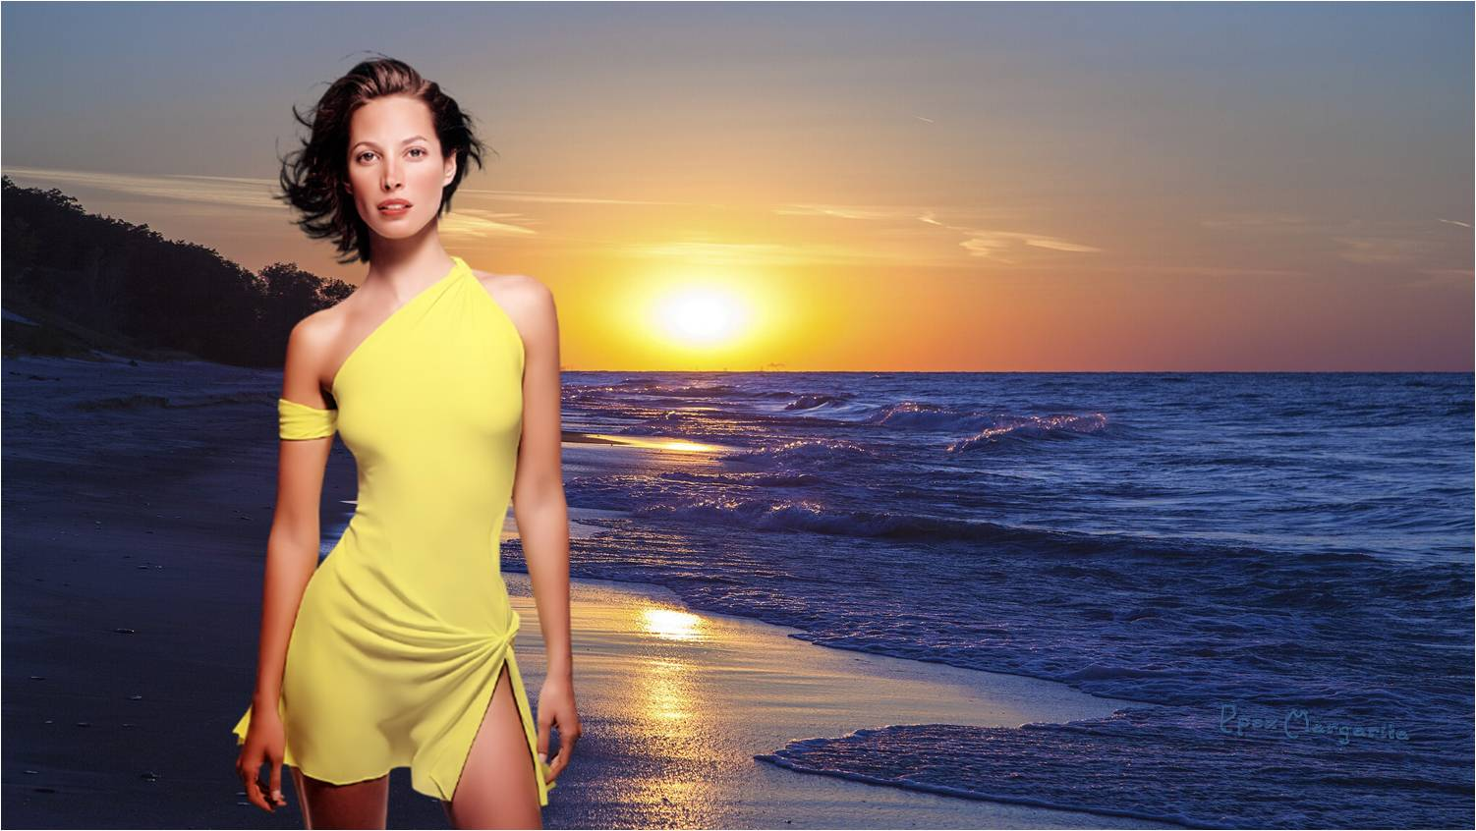
La que antes que invadirse en penas
Combate a quien la pretende humillar

Slide 12


Slide 13


Linda y bonita es toda guerrillera
Disparando palabras o fusiles

Slide 14
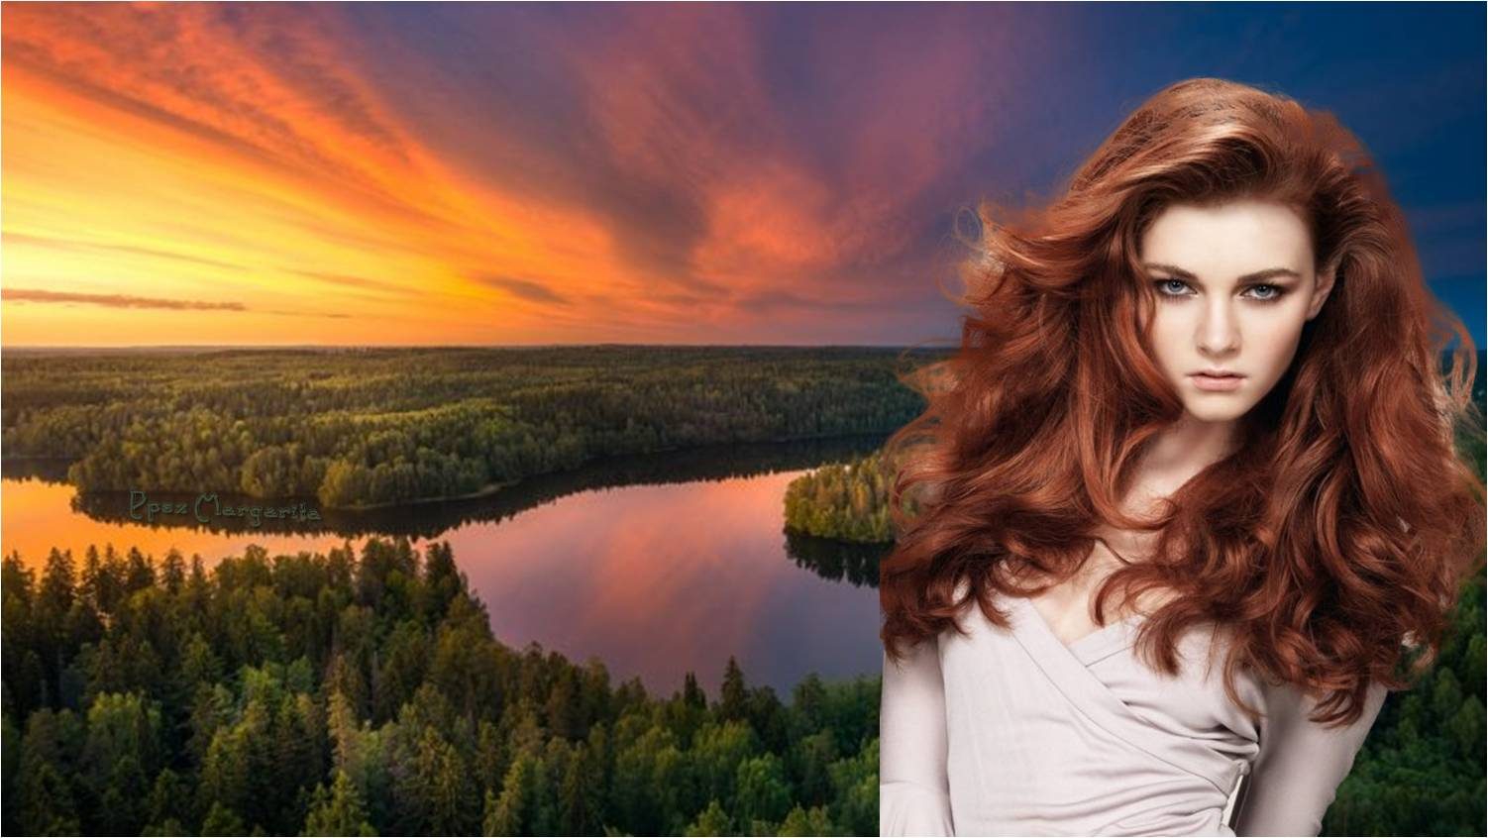
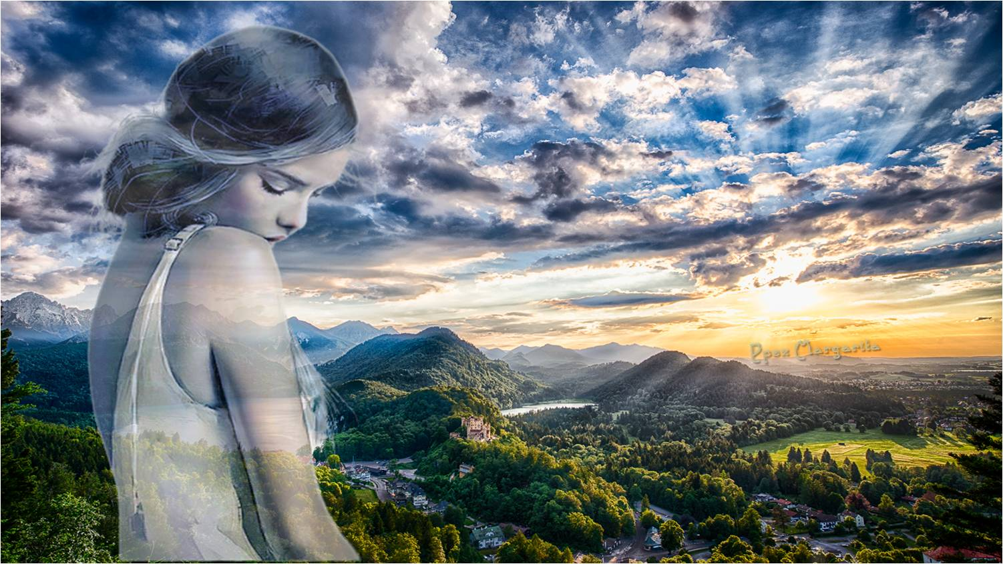
Las que sacan sus garras de fiera
Antes de verse como damas serviles

Slide 15
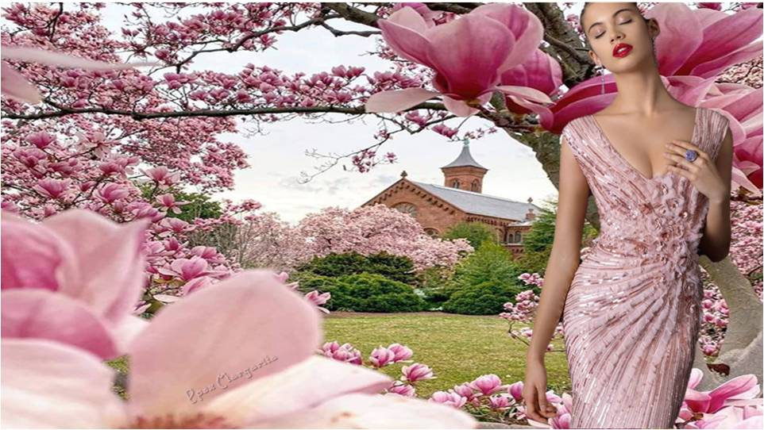

Slide 16
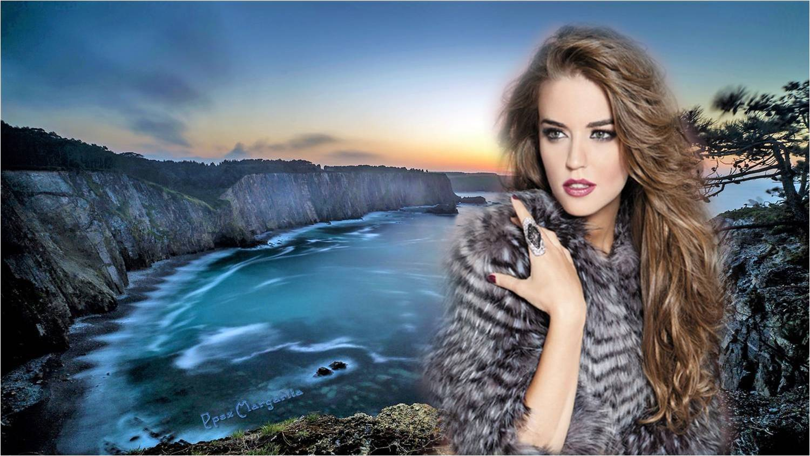
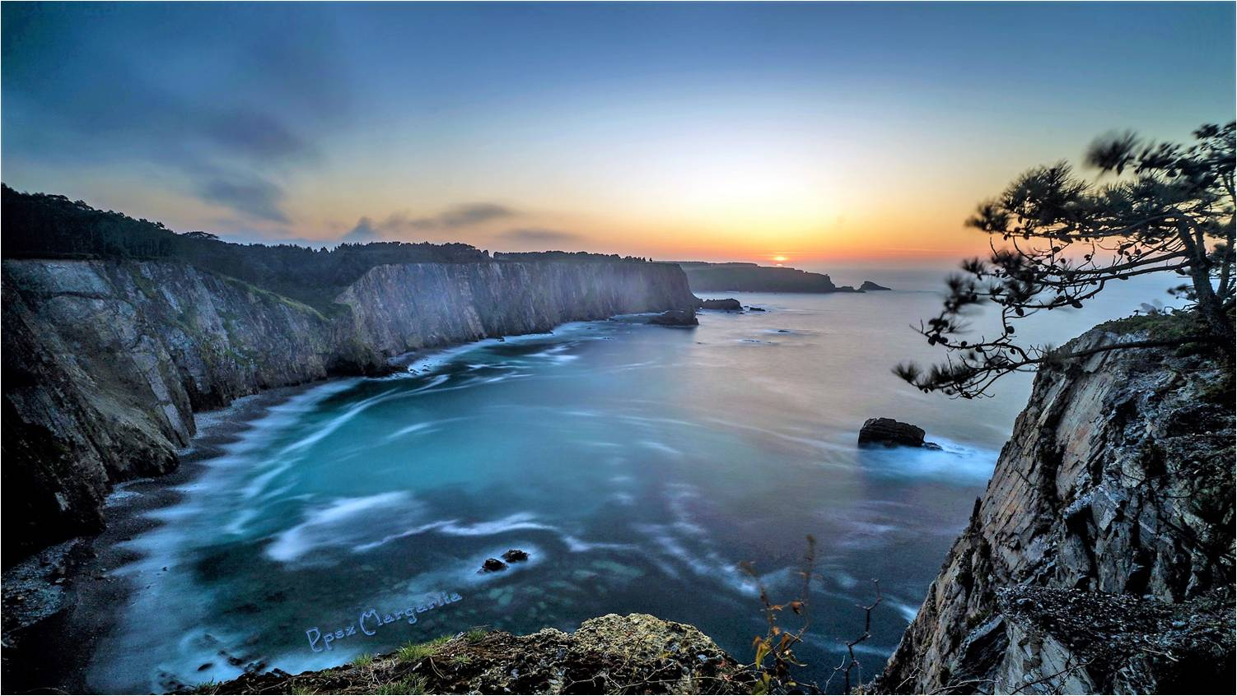

La belleza está en la insumisión
En resistir pase lo que pase

Slide 17
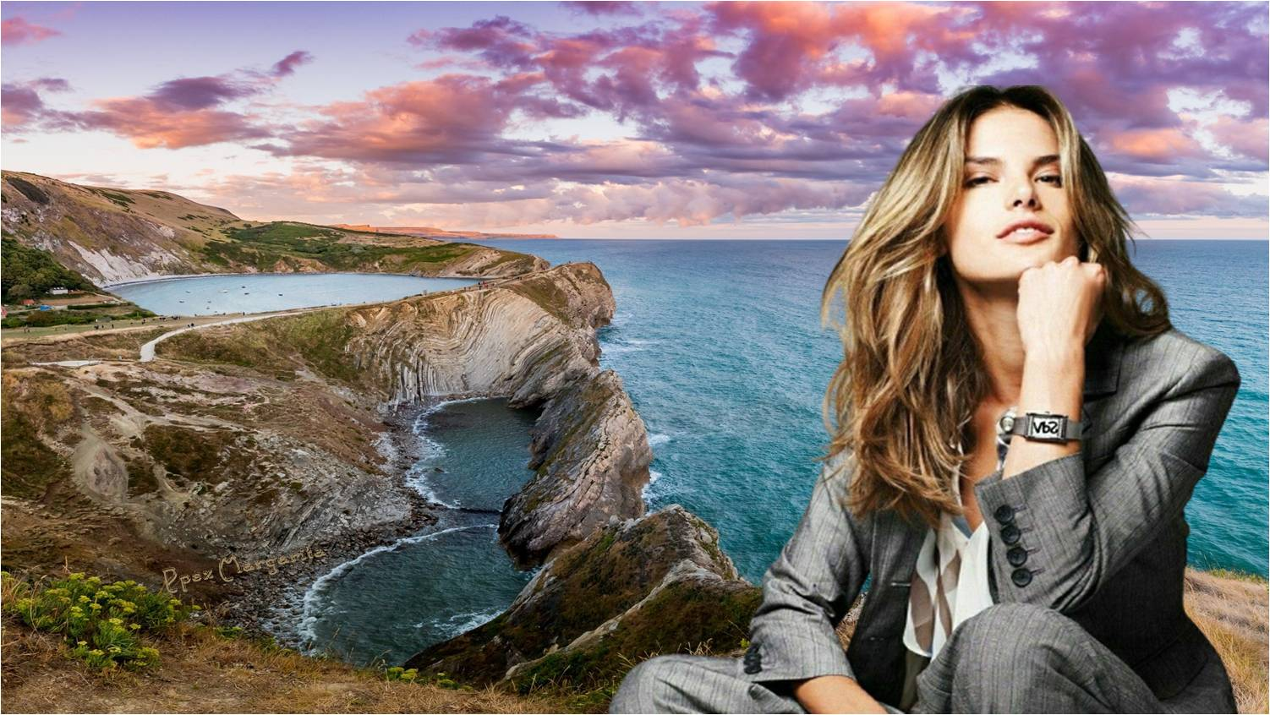
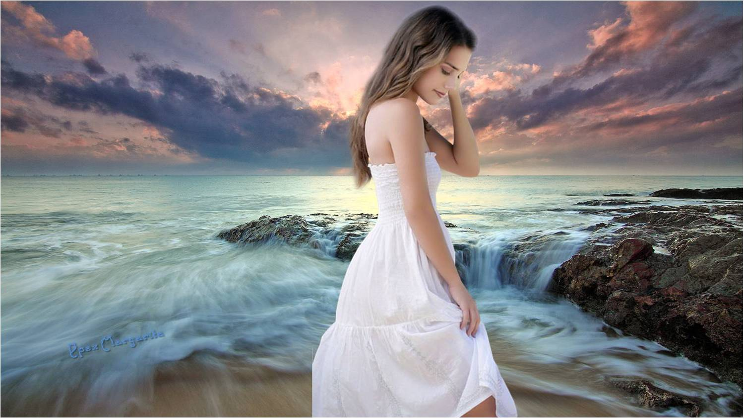
Linda es la que lucha por su clase.
Sin mujeres no habría revolución

Slide 18
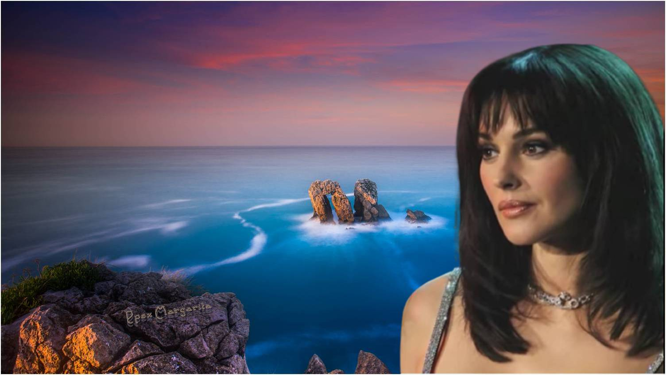
La constancia es la virtud
por la cual todas las otras virtudes dan fruto

Slide 19

¡¡VAMOS!!

Slide 20


Slide 21




Febrero 2021
Música: Manuel Carrasco
Mujer de las mil batallas
Margarita

Slide 22









¿Te ha gustado?
Puedes ver más entrando
Aquí
Además puedes recibir powerpoints en tu correo electrónico suscribiéndote aquí:
Esta presentación powerpoint ha sido creada y compartida única y exclusivamente para mispps.com

